Slide 1
Как пользоваться шаблоном для дипломного проекта
Технический слайд
Перед вами шаблон, в котором вы можете менять
последовательность, содержание слайдов и добавлять
новые на ваше усмотрение.
Варианты работы с шаблоном:
Скачать файл и работать локально на своем компьютере:
Файл → Скачать → Microsoft PowerPoint (.pptx).
Сделать копию и работать на гугл-диске:
Файл → Создать копию → Вся презентация → Создать копию.
Внизу экрана (под слайдами) находятся заметки докладчика
с пояснением, что можно добавить на слайд.
Notes:
Вот здесь находятся заметки докладчика с пояснением и подсказками.

Slide 2
Разработка и внедрение систем автоматизированного тестирования веб-приложения и API «Кинопоиск»
Сергей Ганин
Номер потока QA 135.2
Notes:
Этот слайд открывает защиту. Кратко представьтесь и озвучьте, какое приложение выбрали.

Slide 3
Описание тестируемого приложения
В качестве тестируемых приложений были выбраны: публичный неофициальный программный интерфейс Kinopoisk API Unofficial (доступный по адресу https://kinopoiskapiunofficial.tech) и WEB сайт: kinopoisk.ru.
Сайт «Кинопоиск» предоставляет пользователям максимально полную информацию о кинематографе (фильмах, сериалах, мультфильмах), а также обеспечивает доступа к их легальному онлайн-просмотру, предоставляет структурированные данные о фильмах, сериалах, актерском составе, кассовых сборах, премиях и связанных медиа-материалах базы данных «Кинопоиск».
Выбранные функции для тестирования
глобальный поиск контента по фильтру
авторизация и личный профиль
онлайн-кинотеатр
Notes:
Задача этого слайда — погрузить слушателей в контекст тестирования, показать, с каким приложением вы работали.

Slide 4
Цель и задачи тестирования
Цель:
проектирование и программная реализация отказоустойчивого комплекса автоматизированных UI и API-тестов, покрывающего ключевые бизнес-сценарии целевой платформы.
Задачи:
Провести анализ требований и декомпозицию функциональности веб-ресурса.
Выбрать оптимальный технологический стек.
Разработать архитектуру тестов и спроектировать стабильные локаторы.
Реализовать механизмы синхронизации и обхода систем авторизации.
Провести верификационные прогоны.
Notes:
Кратко расскажите, зачем вы проводили тестирование и что именно проверяли.

Slide 5
Этапы тестирования
Этапы тестирования
Этап 1
Этап 2
Этап 3
Этап 4
Подготовка и проектирование тестов
Разработка слоев Page Object и тестов поиска .
Стадия 1
Внедрение отчетности Allure и стабилизация
Анализ компонентов kinopoisk.ru (исследование DOM-дерева, определение стабильных локаторов для поиска, карточек фильмов и фильтров).
Развертывание локального окружения, настройка изоляции сессии Chrome через профиль
Проектирование архитектуры фреймворка.
Создание базового класса BasePage с механизмами динамических ожиданий (WebDriverWait).
Создание структуры конфигурационных файлов (requirements.txt, .env, .gitignore).
Стадия 2
Финализация и аналитика
Написание и отладка Тест-кейсов.
Промежуточное регрессионное тестирование разработанных скриптов.
Оптимизация локаторов под динамические изменения верстки.
Стадия 3
Интеграция Allure Report во фреймворк. Разметка тестовых сценариев шагами (with allure.step), добавление уровней критичности (severity) и метаданных.
Реализация перехвата ошибок в tearDown: написание кода для автоматического снятия и прикрепления скриншотов в Allure при падении тестов.
Стадия 4
Итоговый прогон всего тестового сьюта. Формирование финального интерактивного HTML-отчета в Allure.
Подготовка скриншотов графиков Allure для презентации.
Notes:
Покажите пройденные шаги в виде таймлайна или любой другой схемы.

Slide 6
Инструменты и стек
Этап | Инструменты
Подготовка и проектирование тестов | TestIT, VS Code, Postman
Разработка тестов и проведение тестирования | VS Code, Postman
Внедрение отчетности Allure и стабилизация тестов | VS Code
Финализация и аналитика Финализация и аналитика | VS Code, Postman, TestIT
Notes:
Можно добавить логотипы инструментов или скриншоты интерфейсов.

Slide 7
Виды тестирования
Были проведены следующие виды тестирования:
Функциональное тестирование. Цель: проверить, что методы принимают правильные параметры и возвращают верные данные. Проверка кликабельности кнопок, форм ввода, ссылок и логики переходов.
Тестирование удобства. Цель: оценка понятности интерфейса и удобства для пользователя.
Кроссбраузерности: проверка отображения в разных браузерах (Chrome, Safari, Firefox).
Тестирование на безопасность. Цель : проверить аутентификацию.
Notes:
Укажите, какие виды тестирования проводились и для чего. Можно оформить в виде списка или таблицы.

Slide 8
Проведенные проверки
Вид тестирования | Общее количество проверок | Количество проваленных проверок
Функциональное тестирование | 15 | 0
Тестирование удобства | 1 | 0
Кроссбраузерность | 1 | 0
Тестирование на безопасность | 1 | 0
Notes:
Укажите вид тестирования и количество проведенных проверок. Можно добавить пример кейса для каждого вида тестирования.

Slide 9
Проект с автотестами
Всего проведено UI- автотестов: 6
Всего проведено API-автотестов: 11
Все автотесты составленные на Python назмещенны на GitHub:
Папка с тестовой документацией by Sergey-747 · Pull Request #1 · Sergey-747/Diploma-thesis
Notes:
Покажите, что проект рабочий и оформлен по стандартам.

Slide 10
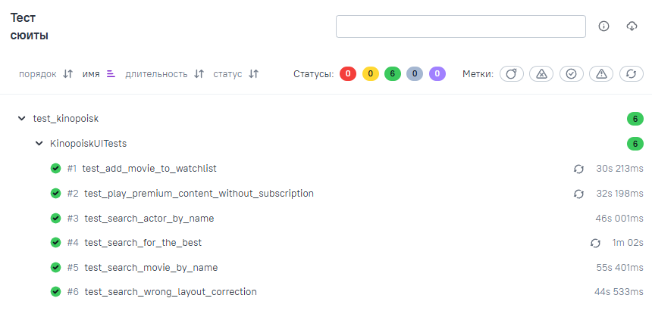
Отчет в Allure тестирование UI
Notes:
Добавьте скриншот из Allure.

Slide 11
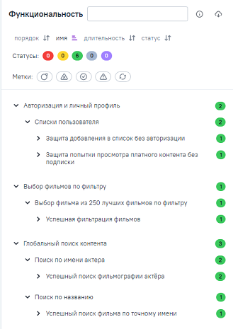
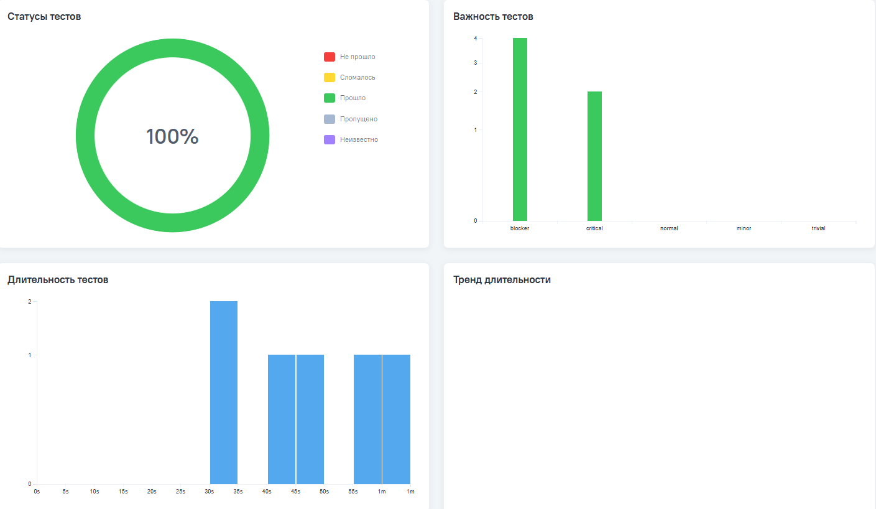

Slide 12
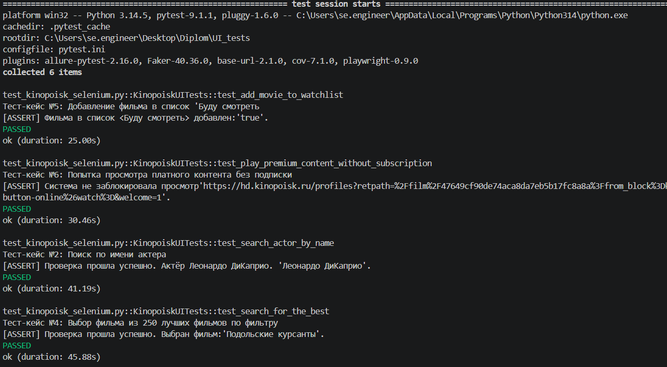
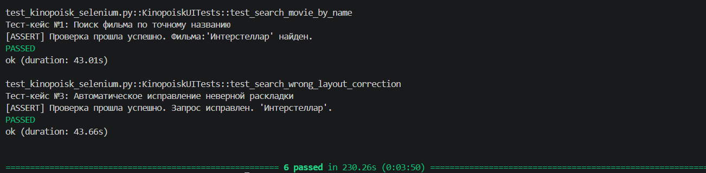
Результаты тестирования в VS Code

Slide 13
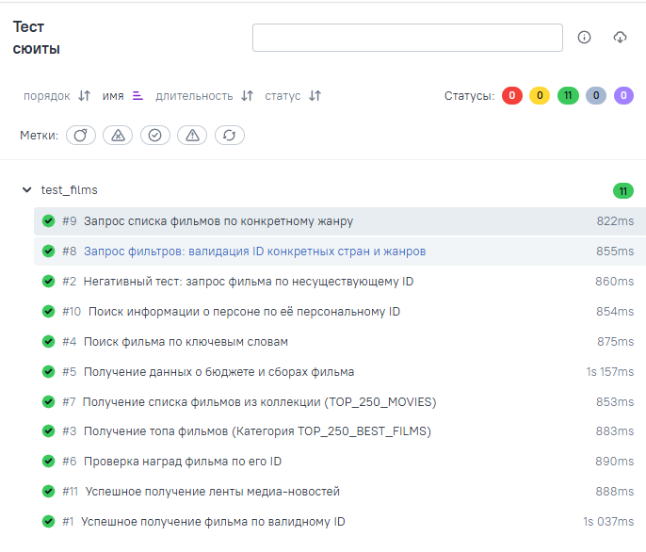
Отчет в Allure тестирование API

Slide 14
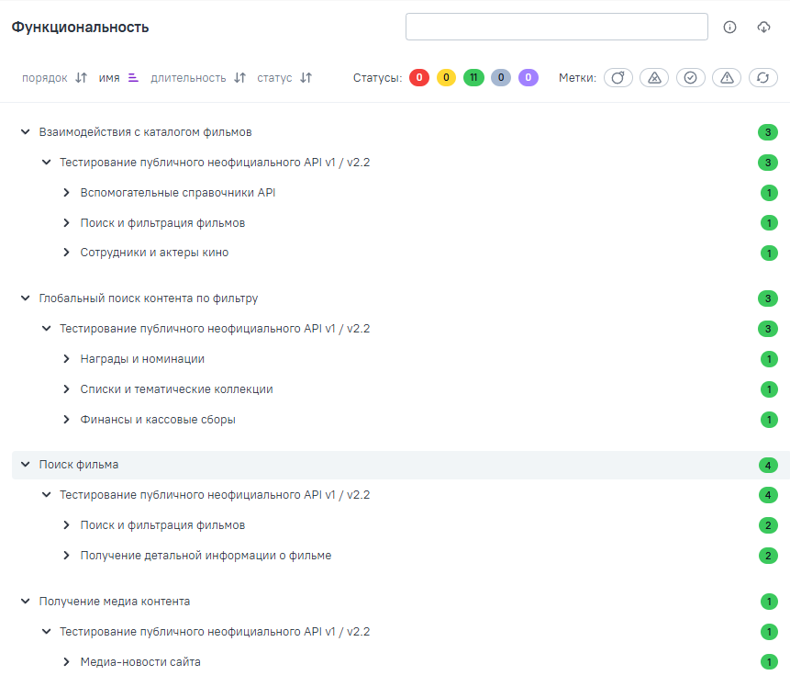
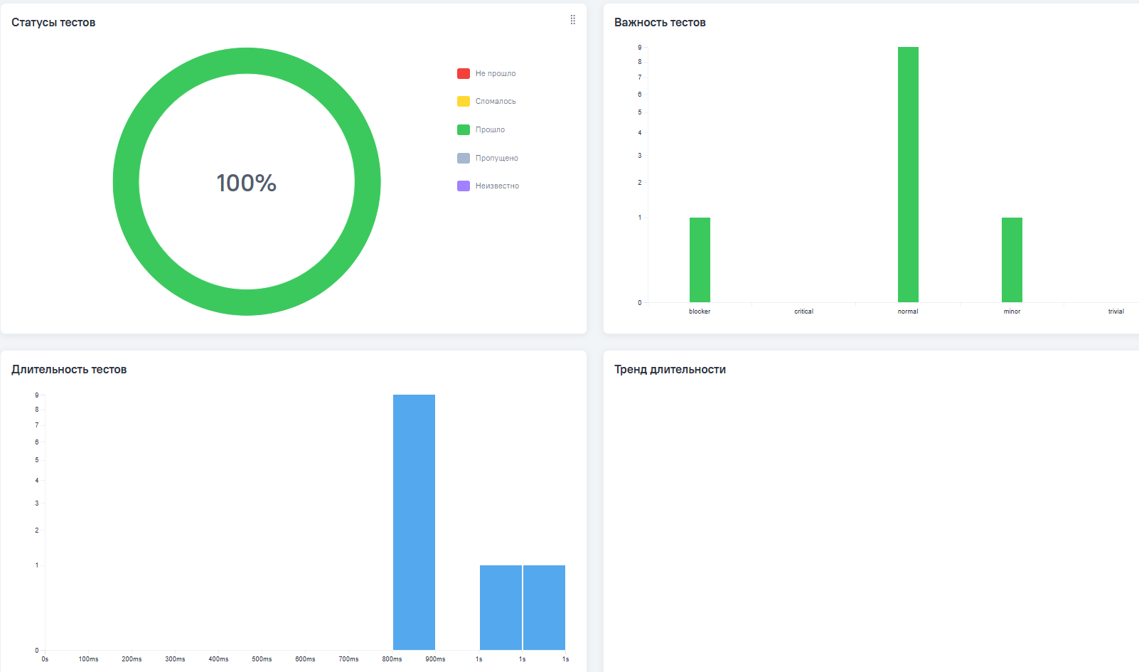

Slide 15
Результаты тестирования
Всего тестов | 18
Пройдено успешно | 18
Найдено багов | 0
Короткий вывод:
Все функции приложения работают корректно, однако обнаружены риски:
появление Капчи (Anti-bot системы Яндекса) во время прогона тестов UI.
изменение верстки сайта (Кинопоиск часто обновляет классы элементов).
Notes:
Можно добавить скриншот из Allure с Passed/Failed.

Slide 16
Выводы и рекомендации
В результате проведения автоматизированного API и UI-тестирования средствами Python+ были успешно подтверждены заявленные в дипломе функциональные возможности исследуемой системы. Изоляция сессионных данных с помощью локального профиля браузера Chrome позволила исключить падения тестов, вызванные защитными механизмами авторизации (капча, антифрод) и сквозными редиректами транзитных страниц. Все выбранные ключевые функции веб-приложения покрыты автотестами, дефектов критического уровня («Blocker», «Critical») в проверяемых модулях на момент проведения верификации не обнаружено.
Для команды разработки: кто планирует проводить тестирование API сайта Кинопоиск, рекомендую ознакомиться с документацией Kinopoisk API Unofficial client: https://github.com/masterWeber/kinopoisk-api-unofficial-client.git
Notes:
Опишите свои выводы и наблюдения, оставьте рекомендации для команды разработки.

Slide 17

«Тестирование — это искусство находить ошибки там, где всё кажется идеальным, и делать хаос управляемым».

